Slide 1
Региональный научно-практический семинар
Общеметодологические позиции
развития школьного литературного и языкового образования
16 марта 2017 года

Slide 2
Текстоориентированный подход к изучению русского языка и литературы как способ формирования практических речевых компетенций учащихся
Учитель русского языка и литературы
высшей квалификационной категории
МБОУ «Лицей № 24 имени Героя Советского Союза АВ.Корявина»
Сторожева Наталья Николаевна
16 марта 2017 года

Slide 3
ТЕКСТ
Единица обучения
ТЕКСТ
Единица содержания обучения
ТЕКСТ
Единица контроля

Slide 5
По данным международных исследований

Slide 6
Умения, свидетельствующие о полном понимании текста
Работа
с текстом
Осмысленное чтение
Поиск информации
Интерпретация текста
Использование
информации

Slide 7
Ученик овладеет следующими коммуникативными действиями:
умение создавать устные и письменные тексты разных типов, стилей
речи и жанров с учетом замысла, адресата и ситуации общения;
• свободно, правильно излагать свои мысли в устной и
письменной форме;
• владеть разными видами монолога и диалога;
• участвовать в речевом общении, соблюдая нормы речевого
этикета;
• оценивать свою речь с точки зрения ее содержания, языкового
оформления, находить грамматические и речевые ошибки,
недочеты, исправлять их, совершенствовать и редактировать
собственные тексты;
• воспроизводить прослушанный или прочитанный текст с разной
степенью свернутости;
• умение выступать перед аудиторией сверстников

Slide 8
Традиционные виды деятельности по формированию навыков работы с текстом
создание текстов разных стилей, разных типов речи
нахождение границ предложений в тексте
восстановление деформированного текста
собирание текста из фрагментов
определение темы, главной мысли, идеи
озаглавливание
дописывание концовки текста
комплексный анализ текста

Slide 9
Нетрадиционные формы работы с текстом
= нетрадиционное начало урока
= вопрос-интрига: «Верите ли вы?»
= поиск истинных и ложных утверждений
= решение лингвистических пропорций
= дидактические игры
= нетрадиционная форма урока

Slide 10
Реши пропорцию, аргументируй свой ответ
Последовательность
действий во времени
Тезис + аргументы
вывод
…………………..
Повествование
Составьте недостающую пропорцию, аргументируй свой ответ
…………………..
…………………..

Slide 11
Восстановите древний пергамент
Текст – это связанное …
на определённую … .
В большинстве случаев
текст состоит из нескольких …, связанных между собой … и посвящённых одной … .

Slide 12
«Переводчик». Замени иноязычное слово русским

Slide 13
«Проверь себя».Замени иноязычное слово русским

Slide 14
Ученик овладеет следующими коммуникативными действиями:
умение создавать устные и письменные тексты разных типов, стилей
речи и жанров с учетом замысла, адресата и ситуации общения;
• свободно, правильно излагать свои мысли в устной и
письменной форме;
• владеть разными видами монолога и диалога;
• участвовать в речевом общении, соблюдая нормы речевого
этикета;
• оценивать свою речь с точки зрения ее содержания, языкового
оформления, находить грамматические и речевые ошибки,
недочеты, исправлять их, совершенствовать и редактировать
собственные тексты;
• воспроизводить прослушанный или прочитанный текст с разной
степенью свернутости;
• умение выступать перед аудиторией сверстников

Slide 15
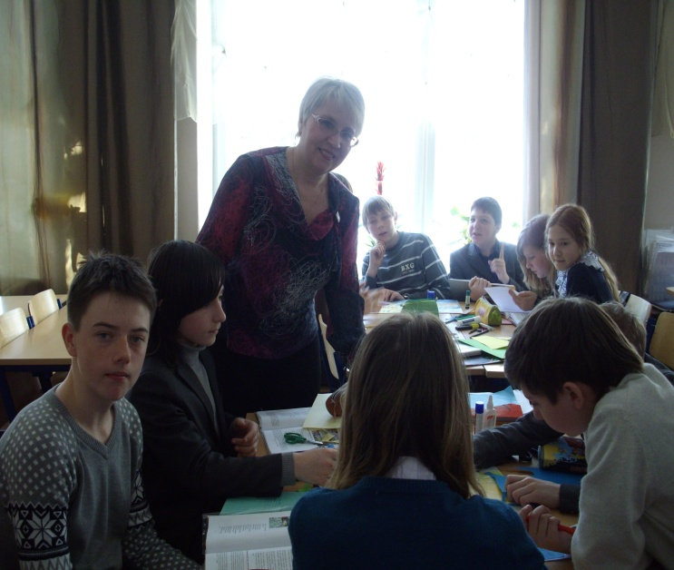
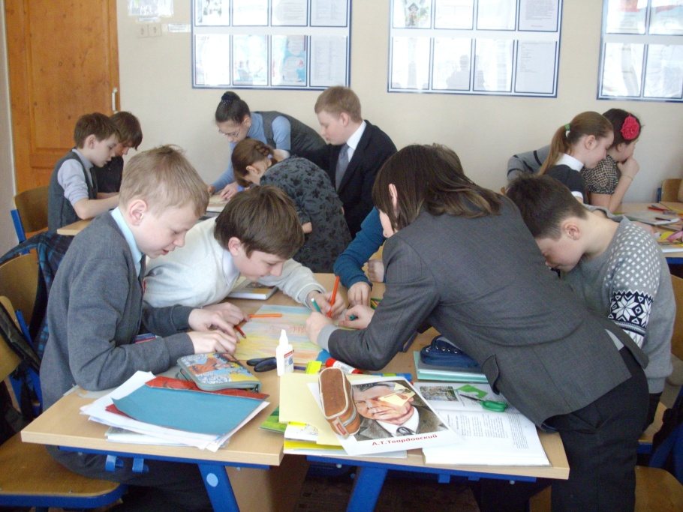
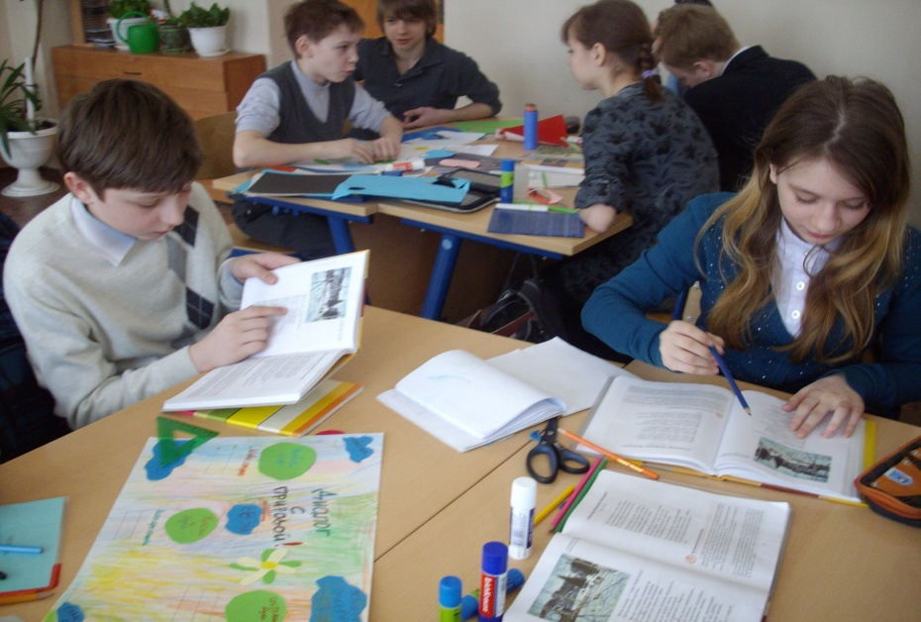
Урок-проект по литературе
«Диалог с природой». Тема природы в лирике поэтов XX века

Slide 16
Урок-проект по русскому языку
6 класс
Постигаем «тайны»текста

Slide 17
Рассмотрите картинки. Составьте текст, соблюдая последовательность событий. Какой тип речи вы будете использовать? Аргументируйте свой свой вывод. Придумайте название, которое будет соответствовать выбранному вами типу речи

Slide 19
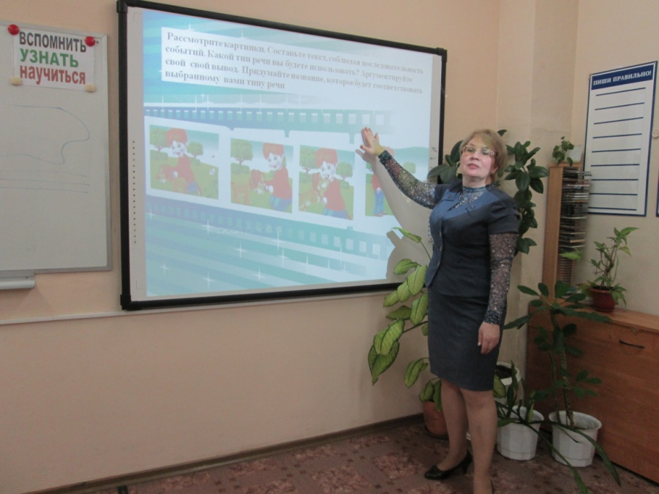
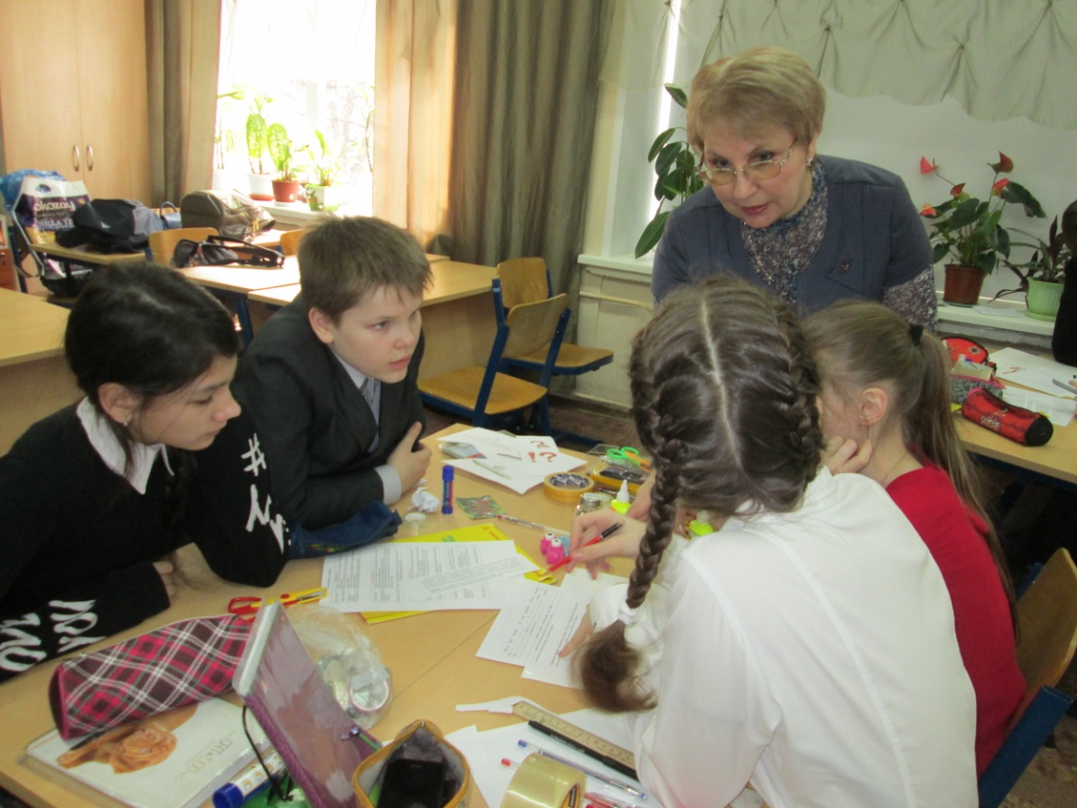
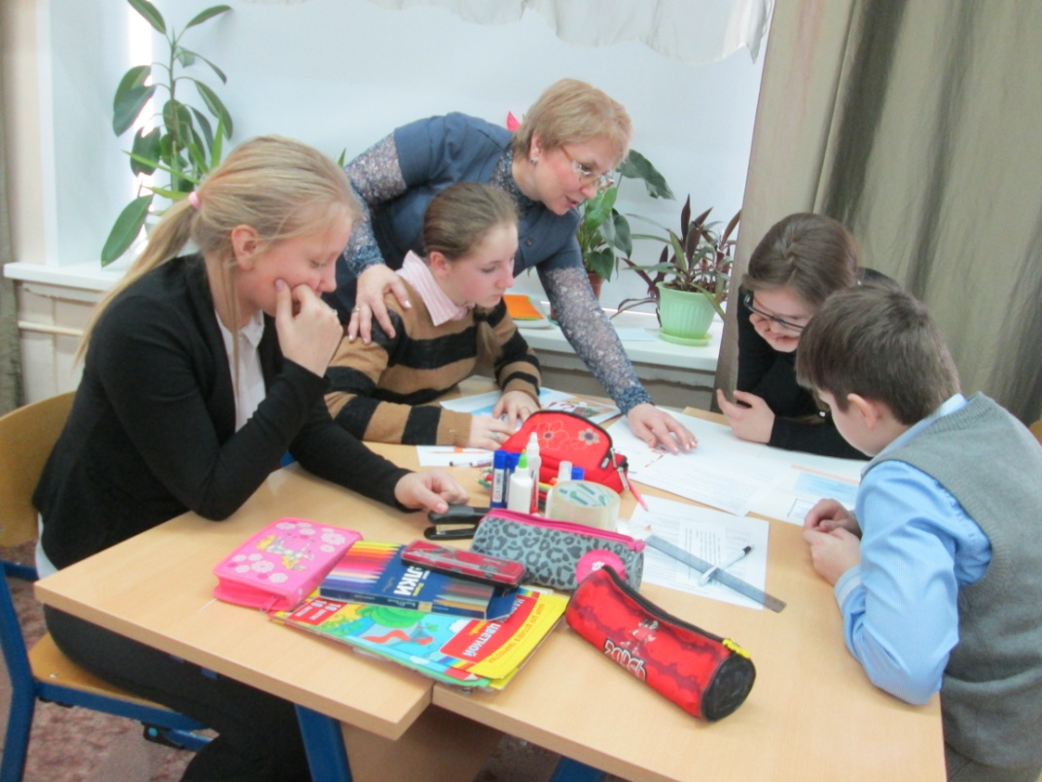
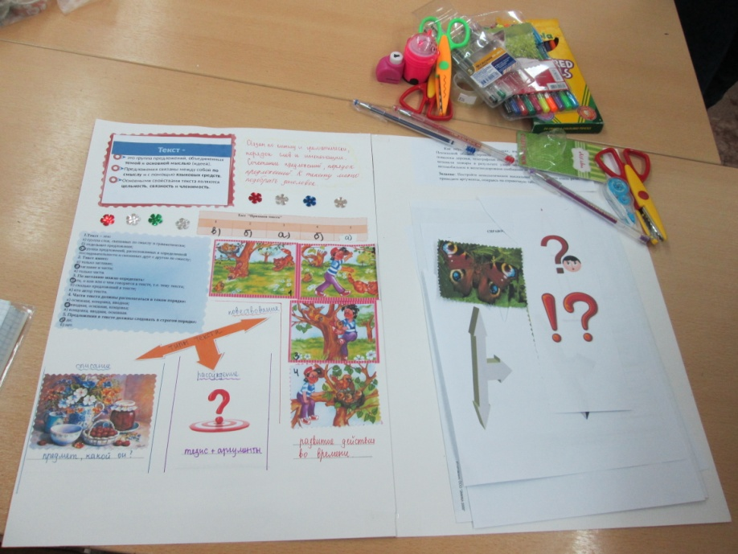

Slide 20
ТЕКСТ
используется с целью контроля полученных учащимися знаний и сформированных умений и навыков, в том числе речевых.
анализ текста постепенно развивает у детей привычку сознательно подходить к отбору речевых средств при создании собственного текста, обеспечивает успех в изложении собственных мыслей
использование текста позволяет наиболее полно реализовать дидактический принцип единства обучения и воспитания

